Slide 1

Regras do jogo
Iteração
Implementação
Luiz Fernando Rodrigues da Fonseca - RA: 156475 - Turma A
Lucas Alves Racoci - RA: 156331 - Turma B

Slide 2
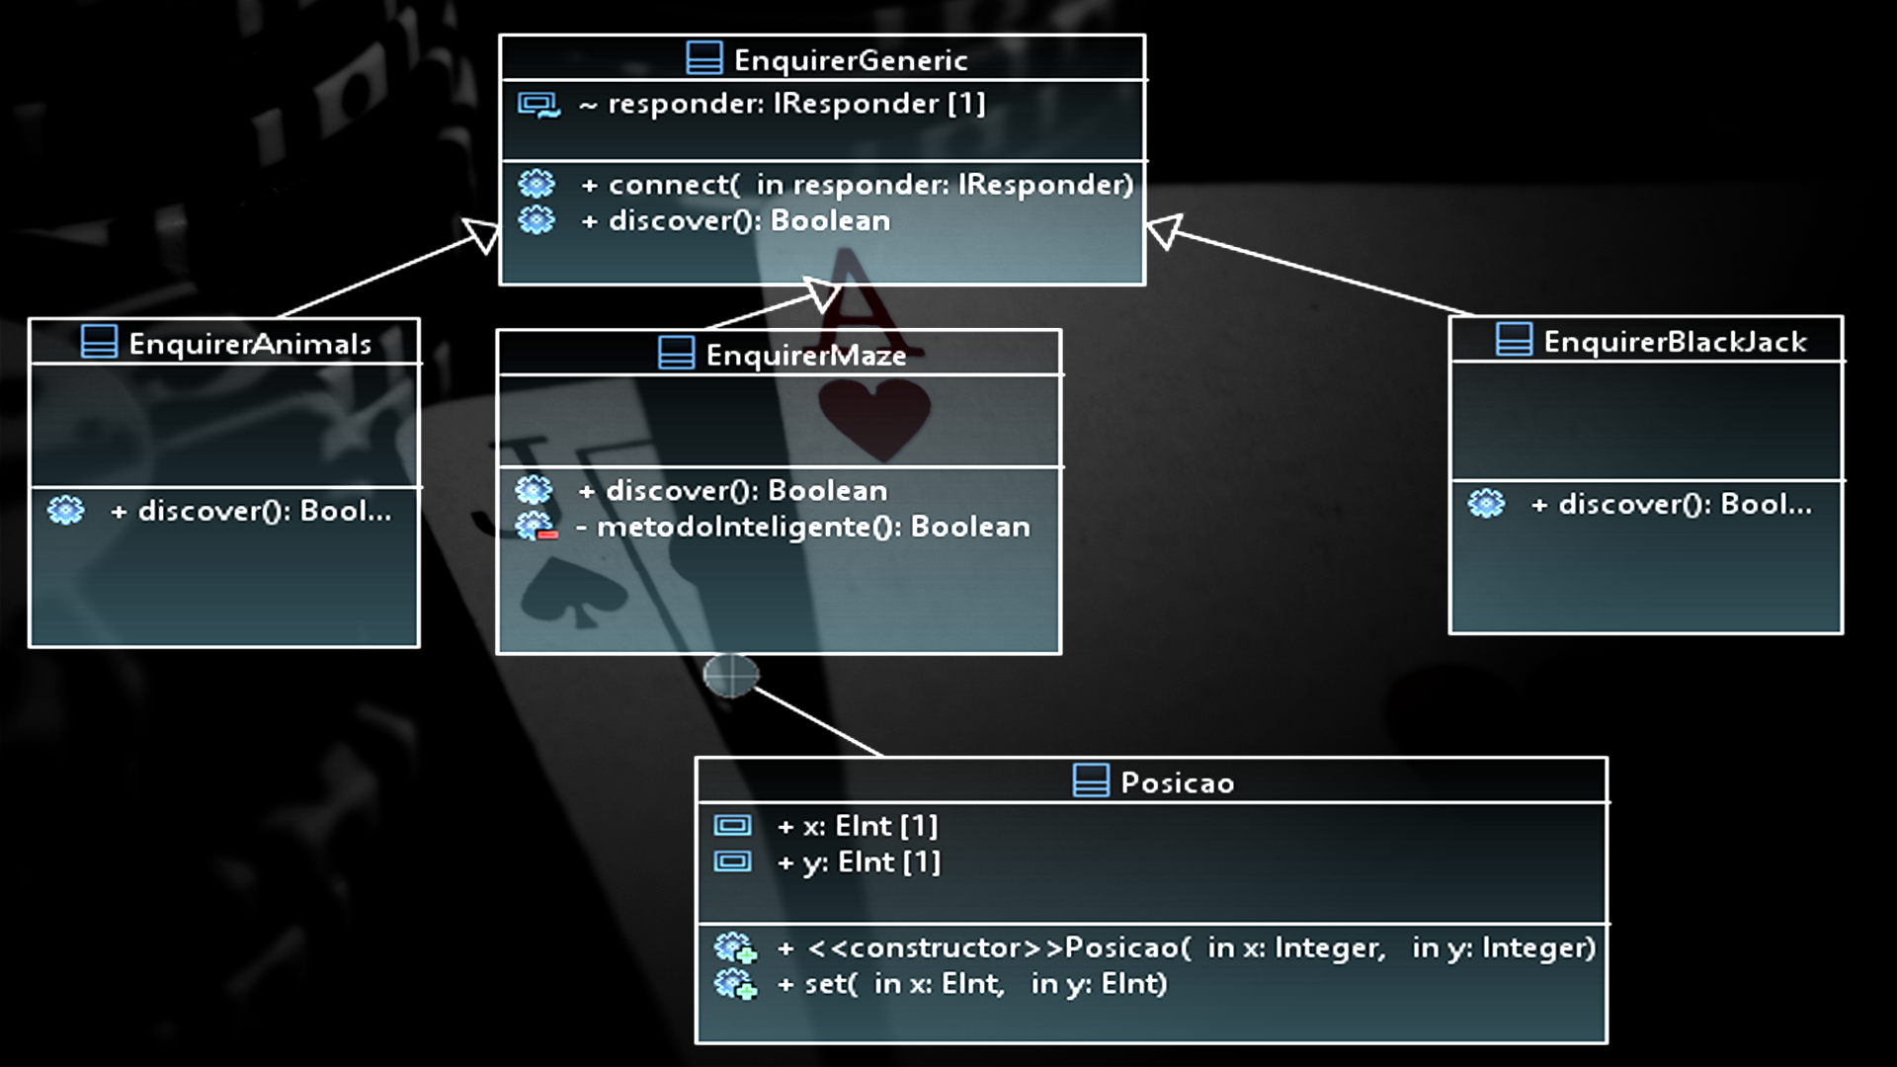

Slide 3
